Slide 2
Меня хорошо слышно и видно?
Напишите в чат, если есть проблемы!
Ставьте если все хорошо
+

Slide 3
Преподаватель
Александр Горяинов
Кандидат физико-математических наук
Доцент кафедры теории вероятностей и компьютерного моделирования
Московского авиационного института

Slide 4




Правила вебинара
Активно участвуем
Задаем вопрос в чат или голосом
Off-topic обсуждаем в Slack #канал группы или #general
Вопросы вижу в чате, могу ответить не сразу

Slide 5
Что почитать
Теория вероятностей
- Гмурман В.Е. Руководство к решению задач по теории вероятностей и математической статистике: Учебное пособие для ВУЗов. – М.: Высшая школа,1999.
- Гмурман В.Е. Теория вероятностей и математическая статистика. Учебное пособие для ВУЗов. – М.: Высшая школа, 1999.
Математическая статистика
- Ивченко Г. И., Медведев Ю. И. Введение в математическую статистику. М.: ЛКИ, 2009.
Горяинов В.Б., Павлов И.В., Цветкова Г.М., Тескин О.И. «Математика в техническом университете». Выпуск 17. Математическая статистика. Учебник для вузов. Под редакцией B.C. Зарубина, А.П. Крищенко. –М.: Издательство МГТУ им. Н.Э. Баумана, 2001.
Тюрин Ю.Н., Макаров А.А. Анализ данных на компьютере. Изд. 3-е, перераб. и доп./ Под ред. В. Э. Фигурнова — М.: ИНФРА–М, 2002.

Slide 6
Занятие 20
Случайные величины
Случайная величина
Закон распределения случайной
величины
Основные характеристики случайных величин
Александр Горяинов

Slide 7
Цели занятия
После занятия вы будете знать:
1
что такое случайная величина
2
что такое закон распределения случайной величины и как его описывать
3
какие характеристики случайных величин используются при решении задач анализа данных

Slide 8
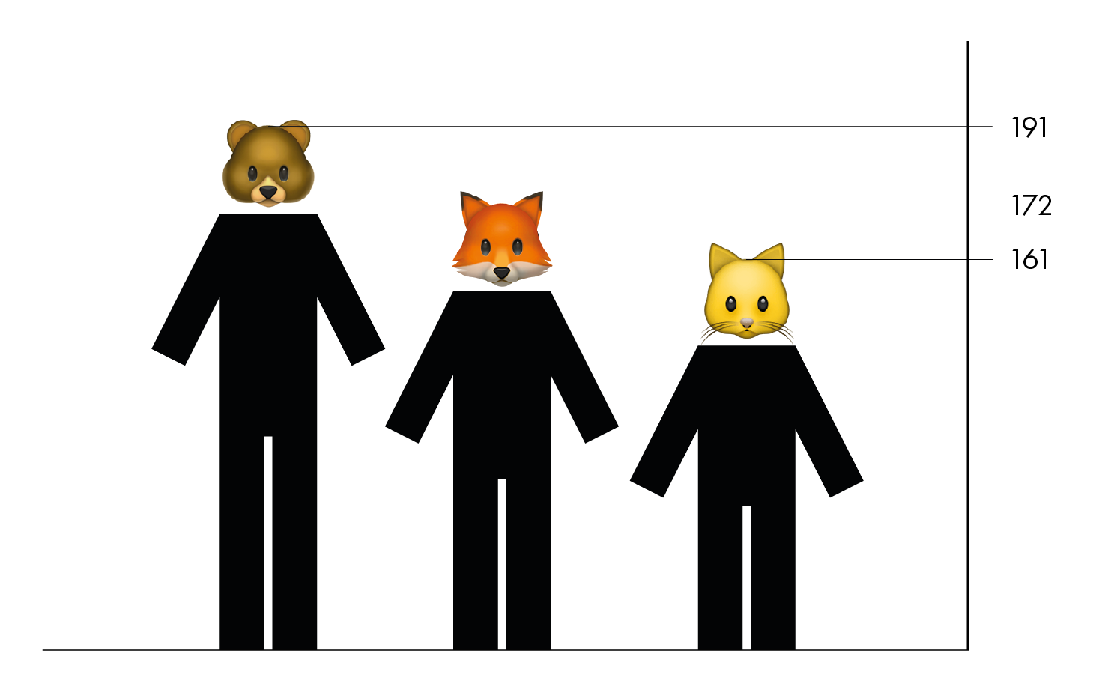
Что такое случайная величина

Slide 9
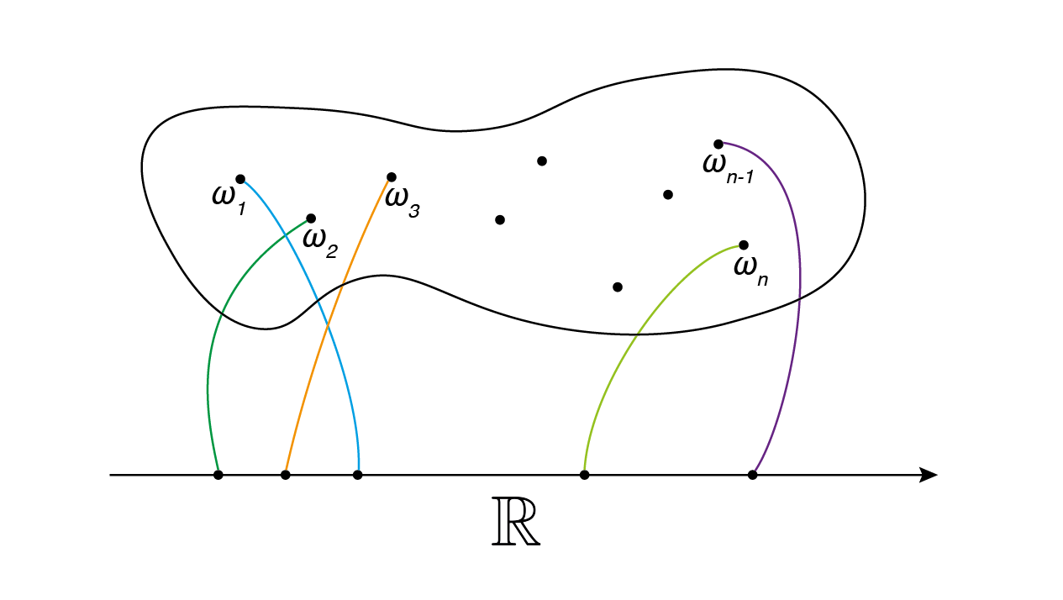
Что такое случайная величина
множество исходов опыта
множество действительных чисел

Slide 10
Что такое случайная величина
множество исходов опыта
def
Случайной величиной называется измеримая числовая функция, определённая на множестве элементраных событий Ω.
X : Ω → R
множество действительных чисел

Slide 11
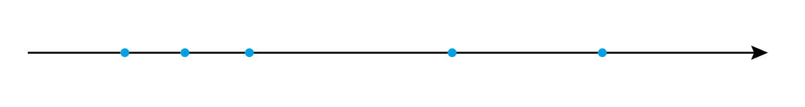
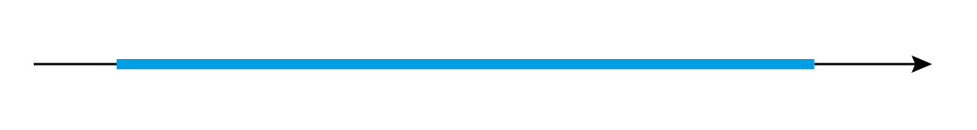
Дискретные и непрерывные случайные величины
Дискретные: множество значений – набор изолированных точек.
Непрерывные: могут принимать любое значение из какого-либо промежутка.

Slide 12
Дискретные и непрерывные случайные величины
Рост первого человека, который встретится вам, когда вы выйдете из дома на улицу, – дискретная или непрерывная случайная величина?

Slide 13
Дискретные и непрерывные случайные величины
Рост первого человека, который встретится вам, когда вы выйдете из дома на улицу, – дискретная или непрерывная случайная величина?
Вообще говоря, непрерывная, но если речь идёт о результатах измерения роста с какой-то точностью, то дискретная.

Slide 14
Закон распределения случайной величины
Чем отличаются друг от друга эти случайные величины?
X – рост человека, который первым встретится
вам на улице
Y – количество решек при пяти подбрасываниях
монеты

Slide 15
Закон распределения случайной величины
Чем отличаются друг от друга эти случайные величины?
X – рост человека, который первым встретится
вам на улице
Y – количество решек при пяти подбрасываниях
монеты
U – количество людей, которые пройдут за 10 минут
под окном, выходящим во двор
V – количество людей, которые пройдут за 10 минут
под окном, выходящим на улицу

Slide 16
Закон распределения случайной величины
Закон распределения случайной величины– то, какие значения и с какими вероятностями она может принимать.

Slide 17
Ряд распределения дискретной СВ
x_{i}
p_{i}
x_{i} – возможные значения случайной величины
p_{i} – вероятность, с которой величина примет
значение x_{i}

Slide 18
Ряд распределения дискретной СВ
X – количество очков, выпавших на игральной кости
x_{i} | 1 | 2 | 3 | 4 | 5 | 6
p_{i} | 1/6 | 1/6 | 1/6 | 1/6 | 1/6 | 1/6

Slide 19
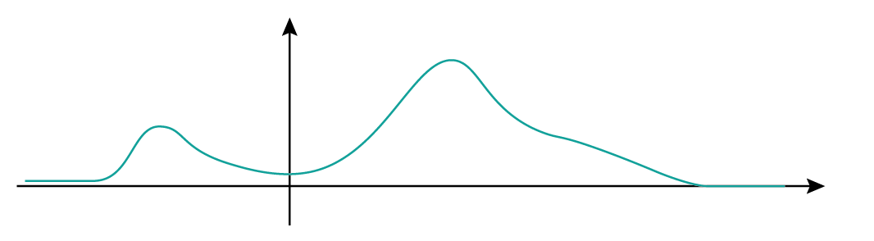
Плотность вероятности непрерывной СВ
f_{X}(x)

Slide 20
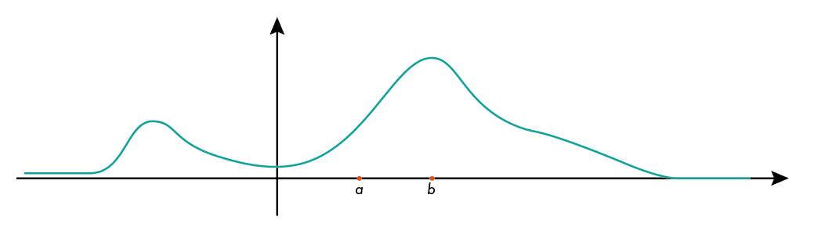
Плотность вероятности непрерывной СВ
f_{X}(x)

Slide 21
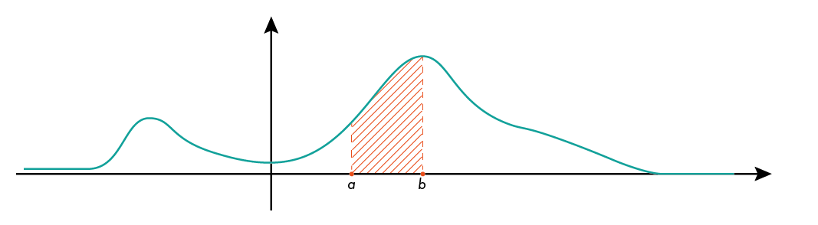
Плотность вероятности непрерывной СВ
f_{X}(x)

Slide 22
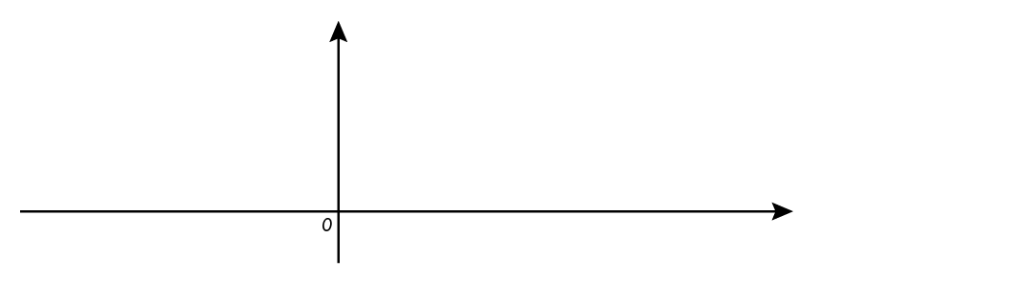
Функция распределения СВ
def
Функцией распределения случайной величины X называется
F_{X} (x) = P(X ≤ x)

Slide 23
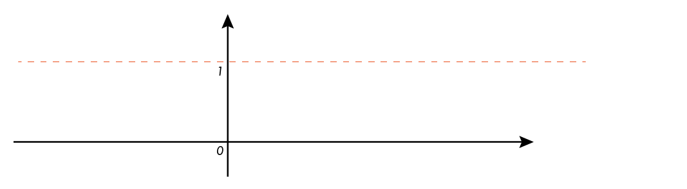
Функция распределения СВ
def
Функцией распределения случайной величины X называется
F_{X} (x) = P(X ≤ x)

Slide 24
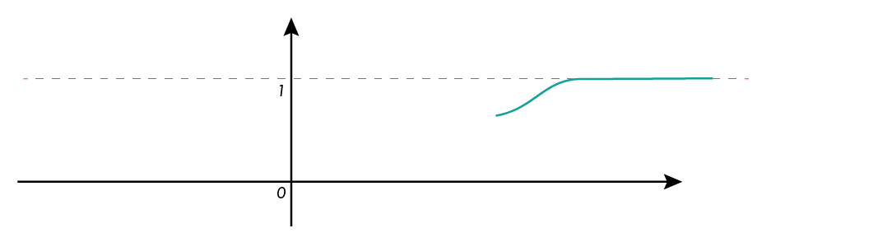
Функция распределения СВ
def
Функцией распределения случайной величины X называется
F_{X} (x) = P(X ≤ x)

Slide 25
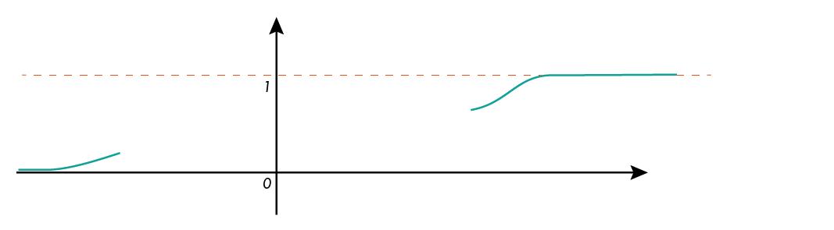
Функция распределения СВ
def
Функцией распределения случайной величины X называется
F_{X} (x) = P(X ≤ x)

Slide 26
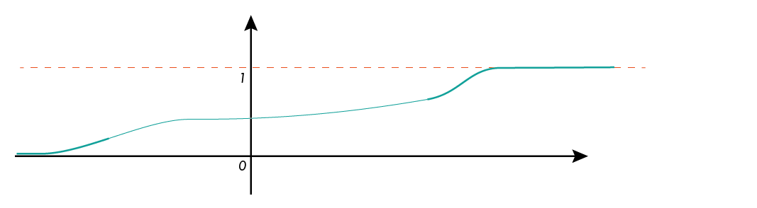
Функция распределения СВ
def
Функцией распределения случайной величины X называется
F_{X} (x) = P(X ≤ x)

Slide 27
Связь плотности и функции распределения
f_{X} (x) = F '_{X} (x)

Slide 28
Связь ряда и функции распределения
x_{i} | x₁ | x₂ | x₃ | x₄
p_{i} | p₁ | p₂ | p₃ | p₄

Slide 29
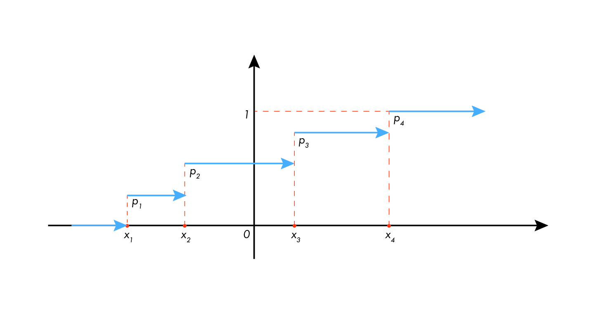
Связь ряда и функции распределения
x_{i} | x₁ | x₂ | x₃ | x₄
p_{i} | p₁ | p₂ | p₃ | p₄

Slide 30
Математическое ожидание и дисперсия
def
Математическим ожиданием М[X] (или E[X]) случайной величины X называется
если X – дискретная случайная величина
если X – непрерывная случайная величина
Физический смысл – среднее значение.
def
Дисперсией D[X] (или var[X]) случайной величины X называется
Физический смысл – мера разброса в значениях.

Slide 31
Свойства мат. ожидания и дисперсии
def
Скреднеквадратическим отклонением или стандартным отклонением σ_{X} случайной величины X называется

Slide 32
Квантиль
def
Квантилью уровня α непрерывной случайной величины X называтся число x_{α} такое, что
Если вероятность задаётся не в долях единицы, а в процентах, то вместо термина квантиль используют термин перцентиль. Например, «квантиль уровня 0,8» и «80-я перцентиль» – это одно и то же.
def
Медианой называется квантиль уровня 1/2.
def
Модой случайной величины называется наиболее вероятное значение, если она дискретная,и точк максимума плотности вероятности, если она непрерыная.

Slide 33

Домашнее задание
1
Пройти тест по теме «Случайные величины»
2
Решить задачи от руки на бумаге
3
Подумать, как с помощью датчика равномерных случайных чисел смоделировать набор реализаций дискретной случайной величины с заданным рядом распределения и непрерывной случайной величины с заданной плотностью вероятности
Срок – 11:00 22.10.2019

Slide 34


Следующий вебинар
Тема: Основные законы распределения
22.10
Вторник 22.10.2019 в 20.00
Ссылка на вебинар будет в ЛК за 15 минут

Slide 35

Заполните, пожалуйста, опрос о занятии

Slide 36
Спасибо
за внимание!

